Slide 1
Презентация к курсовой работе на тему: “Создание приложения для базы данных «Кадры предприятия»”
Министерство образования и науки Республики Татарстан
Государственное автономное профессиональное образовательное учреждение
«Технический колледж имени В.Д.Поташова»
Работу выполнил:
Студент III курса группы ТП-42
Ворошилов Александр
Преподаватель:
Нейман Наталья Дмитриевна

Slide 2
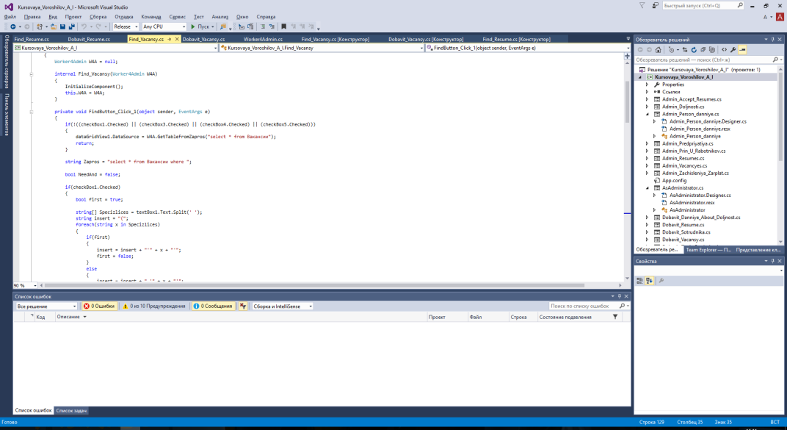
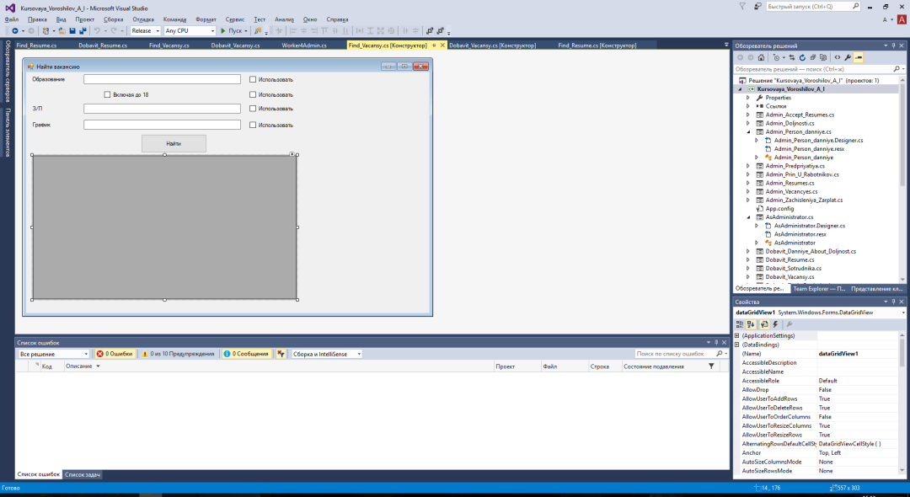
Введение
В современном мире базы данных задействованы повсюду: от маленьких магазинов и складов, до банковских счетов и учета в государственных органах. Любому программисту необходимо иметь навыки работы с базами данных, в частности уметь администрировать и поддерживать их в надлежащем состоянии. В процессе разработки данного проекта задействовано множество решений, связанных с созданием и администрированием баз данных, а так же наглядно показано применение всех необходимых программисту навыков для создания и администрирования баз данных. Данное приложение позволяет пользователю работать с таблицами базы данных “Кадры предприятия”, и имеет, множество разнообразных видов запросов, позволяет пользователю вносить изменения в базу данных в соответствии со своими задачами, не манипулируя данными таблиц напрямую, и тем самым значительно облегчая работу. Программа поддерживает режим пользователя, позволяющий взаимодействовать с данными таблиц исключительно непрямым путем, с помощью специализированных запросов, и режим администратора – дающий все возможности для манипулирования данными базы данных. Программа создана на языке программирования C#, в среде разработки Visual studio 2015.

Slide 3
Входные данные приложения
Название задачи из предложенного списка
Тип действия (поиск/добавление/изменение/удаление)
Сопутствующие данные (диапазон записей, переменные или фильтры).
Выходные данные приложения
Данные из базы данных “Кадры предприятия” в табличном или ином виде, соответствующим выбранной форме, типу задачи и типу действия.

Slide 4
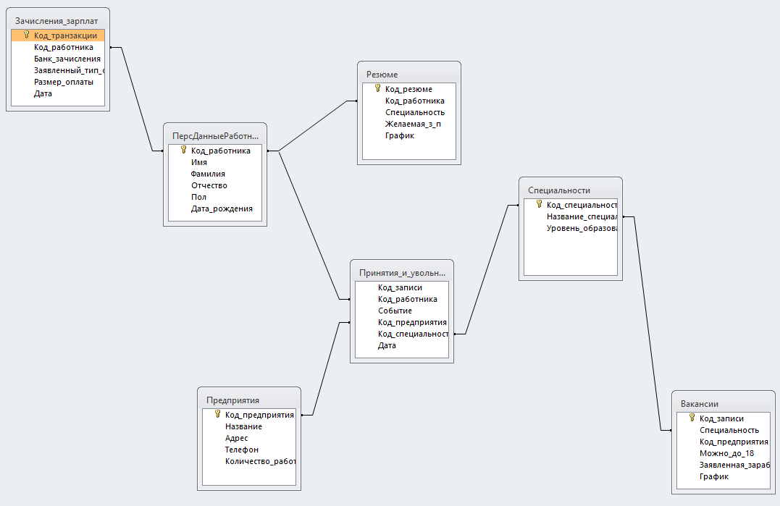
Схема данных базы данных “Кадры предприятия”. Учитывая, что в приложении обращение к данным базы данных “Кадры предприятия” происходит через запросы SQL, связи таблиц в СУБД Microsoft Access на практике существенного значения не имеют. Однако они могут наглядно продемонстрировать логические взаимосвязи между таблицами.

Slide 5
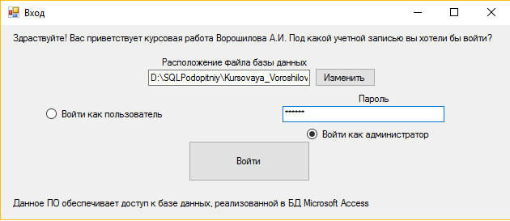
В данной программе реализовано два режима работы – пользовательский и режим администрирования. В режиме администратора доступны все без исключения таблицы и формы программы. В режиме пользователя становятся недоступны формы, позволяющие пользователю напрямую работать с данными базы данных, т.е. позволяющие находить и изменять данные таблиц, не исходя из конкретных задач, таких как поиск вакансий, поиск резюме, создание, изменение или удаление записей о конкретном работнике.
Форма аутентификации пользователя. По умолчанию, пароль для режима администратора “qwerty”. Местонахождение файла базы данных по умолчанию – директория exe файла программы.

Slide 6
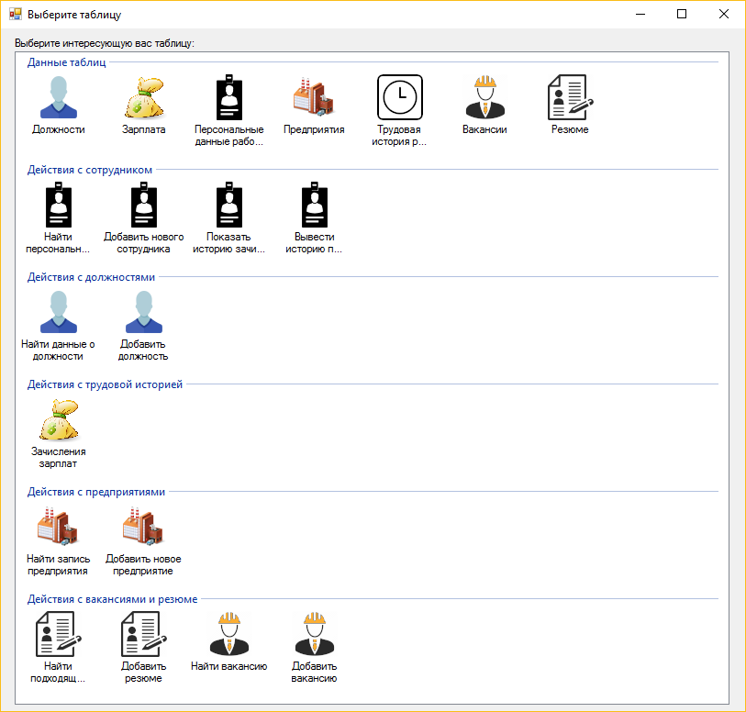
Ниже приведена главная форма программы. Она дает доступ ко всем данным базы данных “Кадры предприятия”. Двойное нажатие на иконку открывает окно, содержащее средства поиска и/или добавления данных. В режиме пользователя не доступны окна, содержащиеся в первой группе под названием “Данные таблиц”, так как они позволяют напрямую управлять данными базы данных.
Формы, позволяющие манипулировать данными напрямую
Формы, осуществляющие поиск, добавление и изменение данных о работниках
Формы, позволяющие просматривать, изменять и добавлять должности
Формы, форма, дающая доступ к истории зачисления зарплат
Формы, позволяющие просматривать, изменять и добавлять данные о предприятиях
Формы, позволяющие находить, добавлять, изменять, и удалять вакансии и резюме.

Slide 7
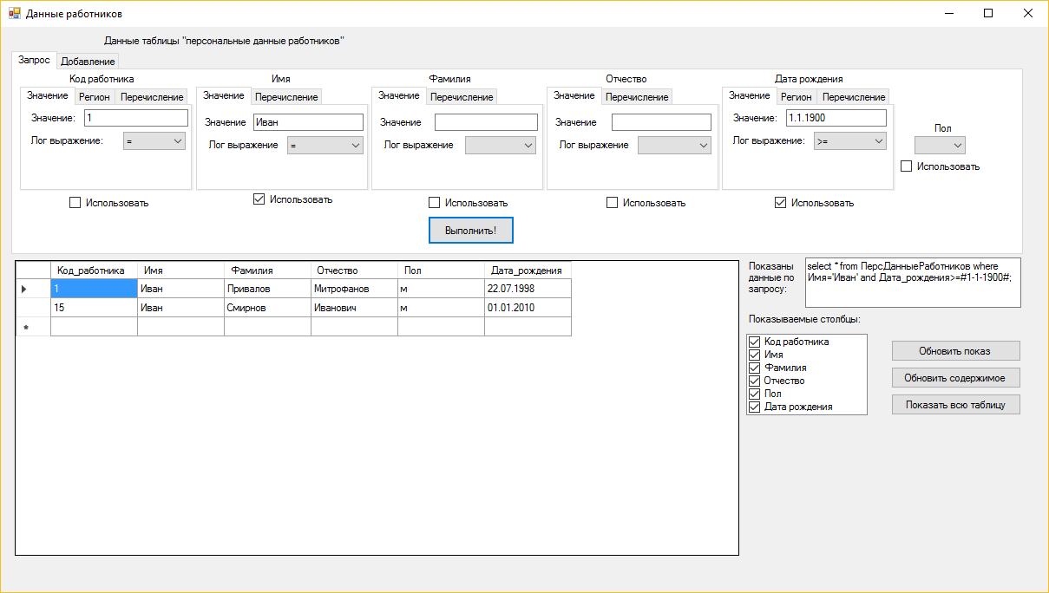
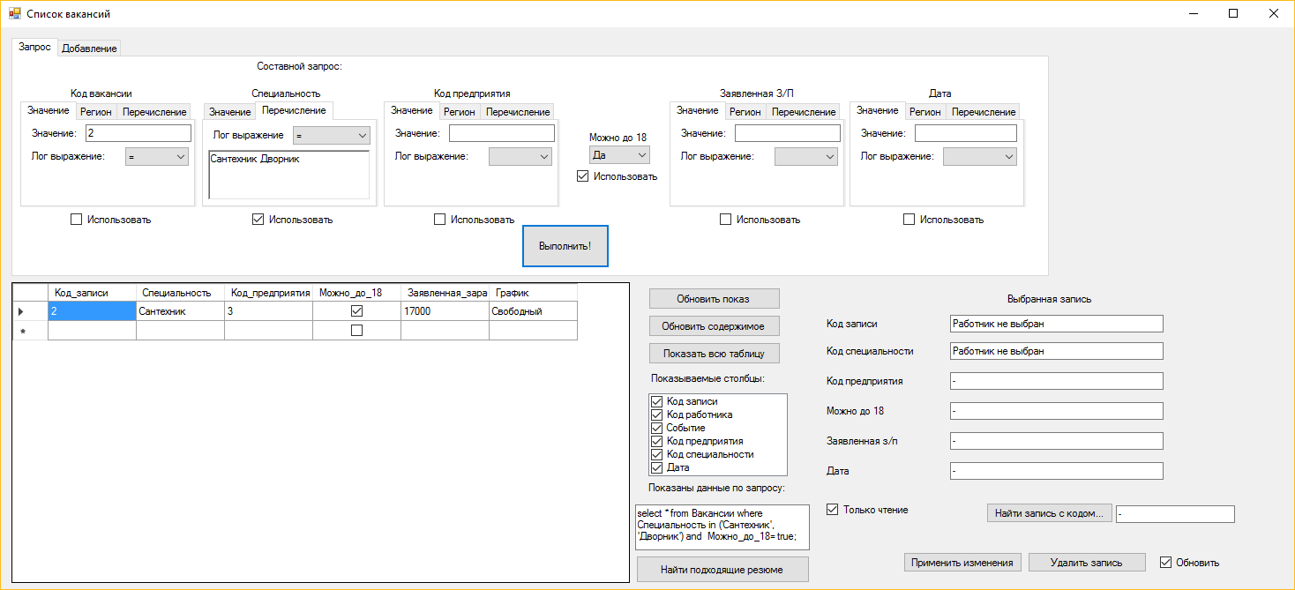
Формы, позволяющие манипулировать данными таблиц. Они обеспечивают полный функционал поиска, изменения, добавления записей в конкретной таблице. Поиск записей осуществляется с помощью нескольких фильтров, имеющих различные типы (по значению, по региону, по наличию в перечисляемом списке), а так же имеется возможность изменять логические конструкции (равно, не равно, больше или меньше). Имеется возможность фильтровать выводимые данные, т.е. скрывать некоторые столбцы для удобства пользователя.

Slide 8
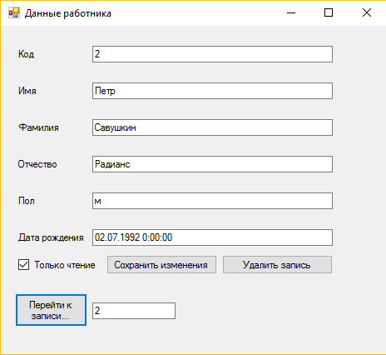
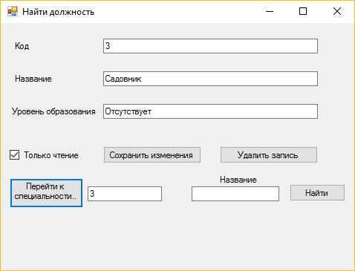
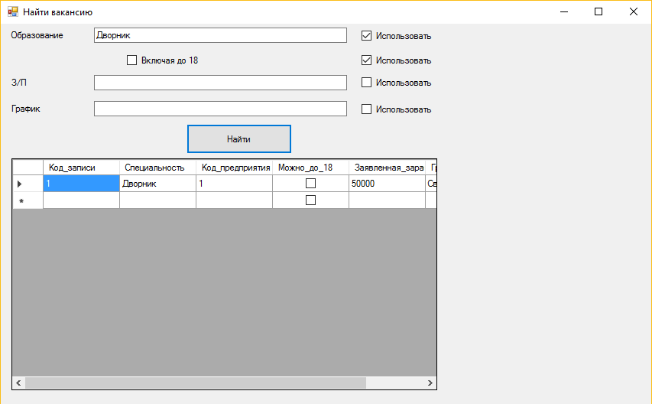
Ниже продемонстрированы специализированные формы, позволяющие выполнять конкретные задачи, которые понадобятся сотрудникам в работе с базой данных “Кадры предприятия”. Например: найти данные работника по номеру, найти или удалить данные о должности, найти данные о вакансии. В приложении подобного рода форм 13, и все они доступны пользователям в любом режиме.
Форма поиска работника по идентификационному номеру, изменение или удаление записи.
Форма поиска должности, ее последующее изменение или удаление.
Форма поиска вакансии по заданным параметрам.

Slide 9
Спасибо за внимание!

